Slide 1

基于FPGA的CNN加速器
核心模块高效容错设计
答辩人：史金昌
Notes:
我的研究生毕业设计课题为：

Slide 2
01
04
背景与原理
工作总结
02
03
PE阵列
容错方案设计
数据搬运模块
容错方案设计

Slide 3
背景与原理

Slide 4
选题背景
卷积神经网络
SRAM型FPGA
可靠性
安全关键领域
传统保护局限
高精度
视觉识别平台
可重配置能力
并行计算能力
辐射粒子敏感性
辐射效应
单粒子翻转(SEU)
…
空间应用
高可靠地面应用
…
三模冗余
加和校验
资源开销高
Notes:
卷积神经网络凭借高精度的特性，成为了视觉识别平台的首选技术
SRAM型FPGA具有出色的可重配置能力和并行计算能力，所以是卷积神经网络嵌入式部署的理想选择
但是由于SRAM型FPGA对辐射粒子的敏感性，
通常会出现各种辐射效应，其中，SEU效应为最为常见的一种。
所以，在一些安全关键领域，如空间应用和高可靠地面应用中，基于FPGA的CNN加速器面临着严峻的可靠性挑战。
并且，传统的基于三模冗余或者加和校验算法的保护由于开销较高，并不适用于某些资源受限的环境。
所以，需要一种更加高效的保护方案。

Slide 5
加速器分类
基于FPGA的CNN加速器分类：
流式架构（Streaming Architecture，SA）
将不同层映射到FPGA的不同资源
单一计算引擎（Single Computation Engine，SCE），复用逻辑来处理不同层
指令集架构（ Instruction Set Architecture，ISA）
基于指令集架构的FPGA CNN加速器 DPU
Notes:
基于FPGA的CNN加速器有两类
流式架构是将不同的层映射到FPGA的不同资源上，实现流式处理，
单一引擎架构则是采用指令集架构
通过重复使用相同的逻辑来处理不同层次的数据。
目前基于指令集架构的CNN加速器应用越来越广泛
本课题采用基于指令集架构的FPGA CNN加速器DPU来进行容错方案的实现和评估

Slide 6
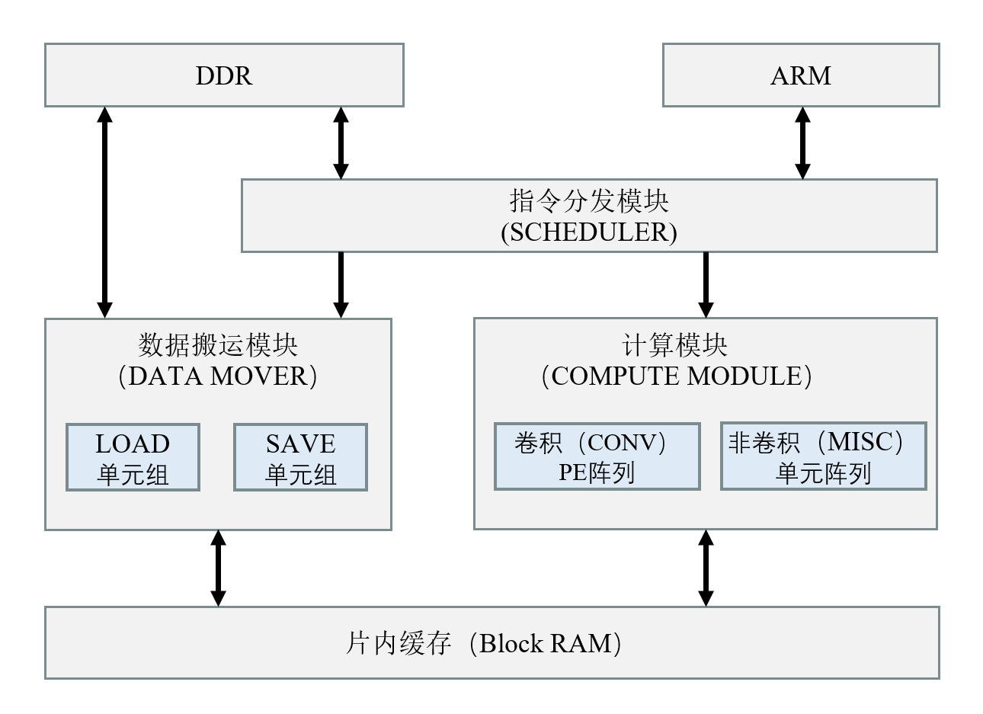
DPU简介
Xilinx深度学习处理单元（Deep Learning Processing Unit，DPU）
指令解析
33%
43%
内存管理
Notes:
DPU是Xilinx深度学习处理单元的简称，其中主要分为指令分发模块、数据搬运模块、计算模块和片内缓存。
指令分发模块和片内缓存模块分别用于指令解析和内存管理。
数据搬运模块分为LOAD和SAVE两个部分。
计算模块包括卷积模块（CONV）和非卷积处理模块（MISC）。
卷积模块是DPU中占用资源最多的模块，占用约43%，它基于并行处理单元PE阵列实现并行的卷积操作
数据搬运模块在DPU中占用的资源仅次于卷积模块，占用约33%。
而占用资源越多的模块，在出现单粒子翻转效应时受到影响的可能性越大
所以本课题以卷积模块和数据搬运模块作为可靠性加固的重点

Slide 7
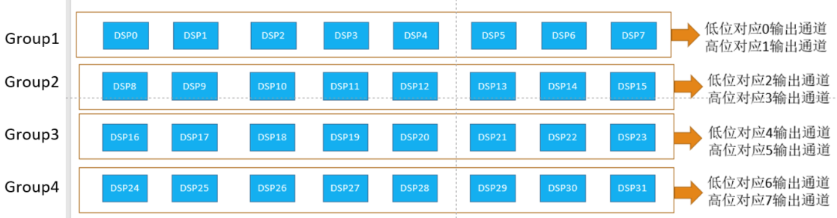
PE的结构
处理单元（Processing Element，PE）
对应的硬件结构——32个DSP（512并行度）
注：DSP通常被设计为高效的执行加法、乘法、累加等数学运算。
Notes:
卷积模块的基本运算单元为处理单元PE，它利用了DSP和加法树实现乘法累加运算。
FPGA中的DSP通常被设计为高效的执行加法、乘法、累加等数学运算。
图中为1个PE的内部结构，可以对8个输入通道、8个输出通道的数据进行处理
为了实现高效的并行计算，在卷积模块中包含多个并行的PE模块，组成了PE阵列

Slide 8
DPU的并行度
并行度 | 输入通道数(N_{IC}) | 输出通道数(N_{OC}) | PE数量(P)
512 | 8 | 8 | 4
800 | 10 | 10 | 4
1024 | 8 | 8 | 8
Notes:
卷积模块的性能和资源占用与其并行度密切相关，
并行度不同，卷积模块中PE的数量也会有所差异
不同并行度的DPU输入通道数、输出通道数以及PE的数量如表中所示
每个PE中的DSP数量和加法树深度由N_{IC}和N_{OC}参数决定。

Slide 9
主要工作
Part 1
PE阵列容错设计及可靠性评估
Part 2
数据搬运模块容错设计及可靠性评估
Notes:
本课题针对DPU中的PE阵列及数据搬运模块分别进行了容错设计及可靠性评估

Slide 10
PE阵列容错设计及可靠性评估

Slide 11
DPU可靠性评估流程
在无故障情况下，测量VGG16模型在CIFAR-10数据集上的准确率，结果为93.89%。同时记录下参考输入图像在所有层的特征图，作为后续比较的基准。
将待测模块放置在可重配置区域Pblock中，使用Vivado工具生成相应的故障注入字典，其中包含待测模块的Essential bits列表及每个Essential bit的线性帧地址。
使用故障注入工具翻转一个Essential bit，并将参考输入图像的特征图与无故障情况下的特征图进行比较。如果存在差异，则将该Essential bit记录为Critical bit。
最后进行精度测试，对于Critical bit，使用2000张CIFAR-10数据集中的图像测试VGG16模型的准确率，以评估SEU对加速器影响的严重程度。

Slide 12
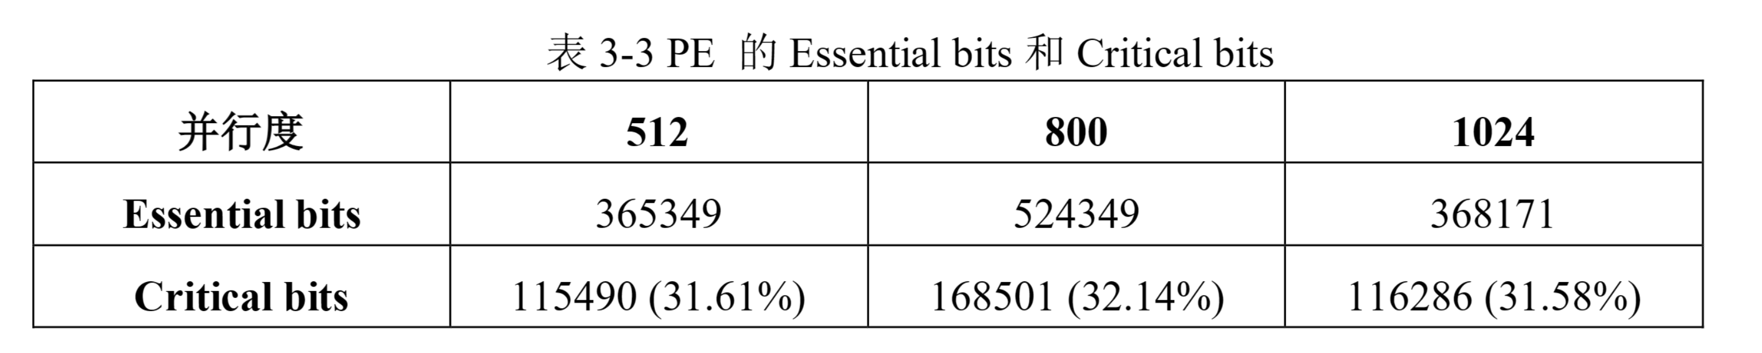
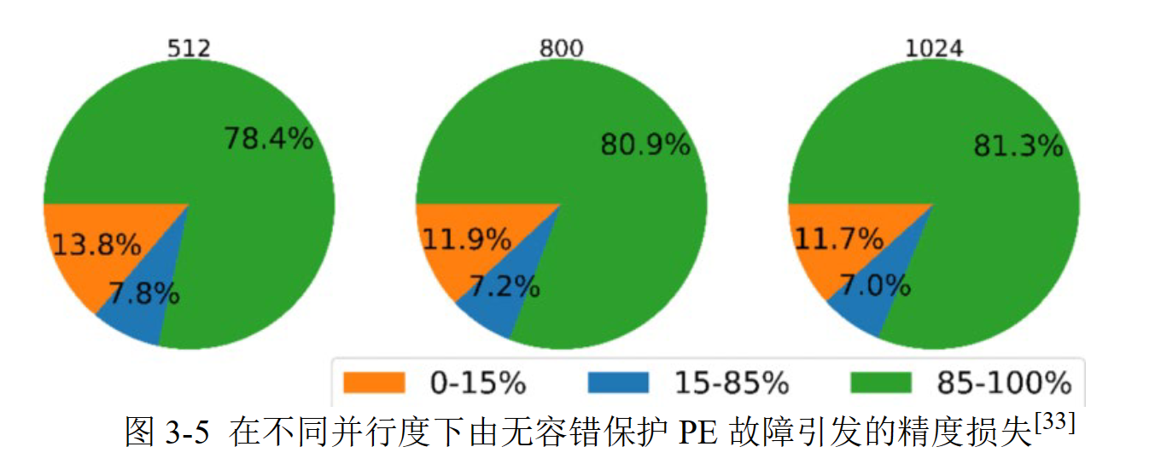
无容错保护PE阵列可靠性评估
无容错保护PE阵列可靠性评估
所有相关配置比特
影响特征图输出的配置比特
关键比特比例：评价可靠性的重要指标
分类准确率
Notes:
无容错保护PE阵列的可靠性评估结果如表所示
Essential bits为PE阵列中所有的相关配置比特
Critical bits为会影响特征图输出的配置比特
关键比特的比例则是反应SEU可靠性的重要指标，比例越高，说明该模块受到SEU的影响越大
从实验结果可知， PE模块中大约1/3的Essential bits为Critical bits，
针对这些Critical bits进行精度测试，
从实验结果可见，SEU会导致不同程度的精度损失
由此可见对PE阵列进行容错设计的必要性

Slide 13
容错方案对比
CNN能够容忍一定程度的特征图数据错误
基于故障检测和替换的容错方案
 | 故障检测替换方案 | 三模冗余方案 | 加和校验方案
资源开销 | 开销低 | 开销高 | 开销高
是否影响DPU运行周期 | 否 | 是 | 是
是否需要修改指令集 | 否 | 是 | 是
Notes:
通过之前的调研发现，CNN能够容忍一定程度的特征图数据错误
这些错误在后续层的处理过程中会逐渐减弱，最终不会影响DPU的分类结果。
所以可以采用基于故障检测和替换的容错方案
同时本课题采用的方案中故障检测逻辑与原始PE阵列是异步实现的
即故障检测逻辑和PE阵列独立运行，在进行故障检测的同时，不会影响加速器本身的运行周期
而三模冗余的方案和基于加和校验的保护方案需要将PE的输出延迟若干周期
这就需要修改相关的指令集，会显著增加实现的复杂度，也会使用大量的寄存器资源

Slide 14
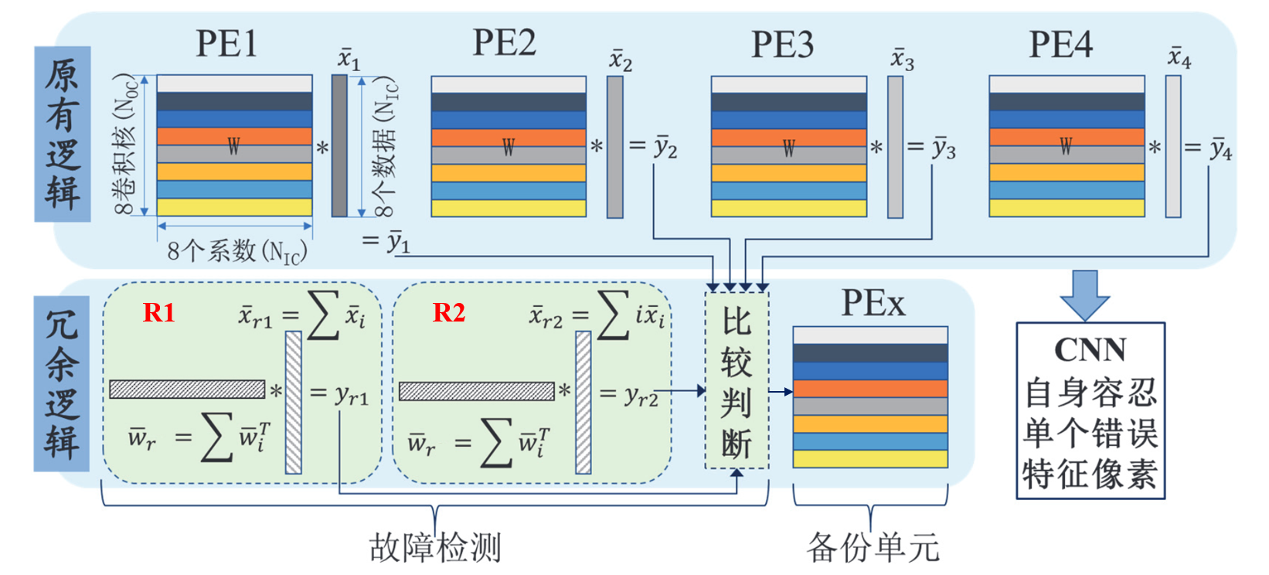
PE阵列并行结构及容错方案
每行对应不同的输出通道（卷积核），包含8个卷积系数
注：以512并行度为例
Notes:
512并行度的PE阵列结构如图上半部分所示
其中包含4个PE，每个PE加载相同的8*8权重矩阵，
其中每行对应一个卷积核的8个权重系数
针对PE阵列的并行结构，设计了一种基于故障检测和替换的容错方案
通过增加这样的一部分冗余逻辑，可以对PE的运算结果进行实时检测，并在检测到出错的PE之后，使用备用PE替换掉出错的PE

Slide 15
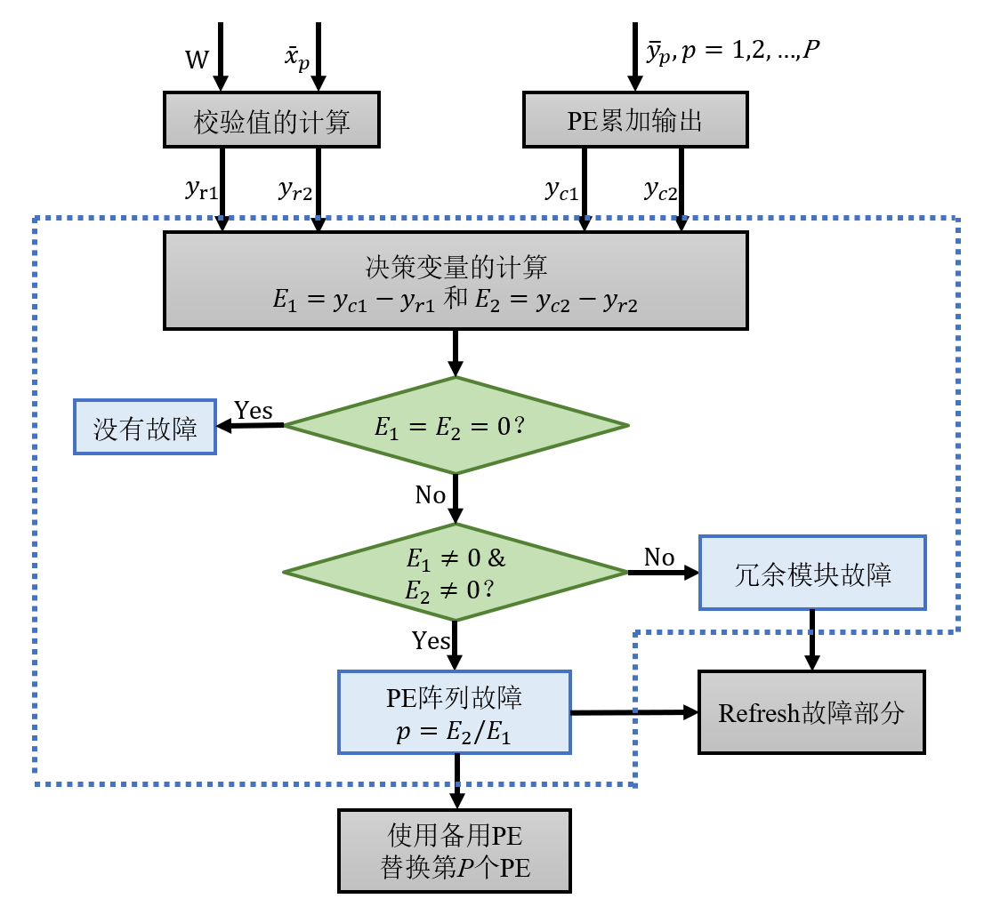
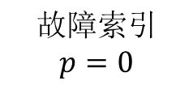

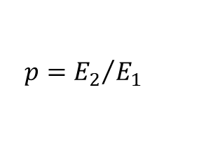
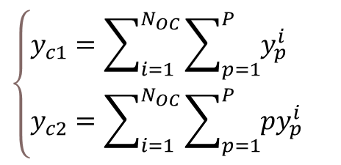
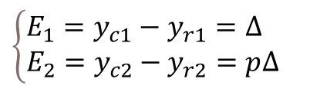
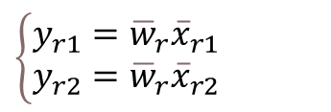
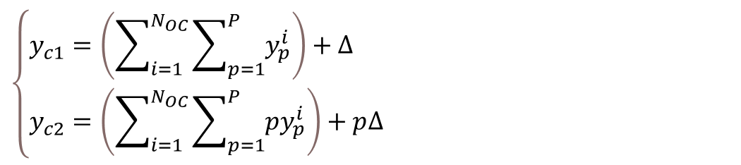

PE阵列保护方案中的比较判断过程
$$\left\{\begin{aligned}&y_{c1}=\sum_{i=1}^{N_{OC}}{\sum_{p=1}^{P}{y_{p}^{i}}} \\ &y_{c2}=\sum_{i=1}^{N_{OC}}{\sum_{p=1}^{P}{{py}_{p}^{i}}}\end{aligned}\right.$$
$$\left\{\begin{aligned}&y_{r1}={\overline{w}}_{r}{\overline{x}}_{r1} \\ &y_{r2}={\overline{w}}_{r}{\overline{x}}_{r2}\end{aligned}\right.$$
无故障时
当第p个PE的输出结果中的
第i个值计算错误时
$$\left(y_{p}^{i}\right)′=y_{p}^{i}+∆$$
$$\left\{\begin{aligned}&{E_{1}=y}_{c1}−y_{r1}=0 \\ &{E_{2}=y}_{c2}−y_{r2}=0\end{aligned}\right.$$
$$\left\{\begin{aligned}&y_{c1}=\left(\sum_{i=1}^{N_{OC}}{\sum_{p=1}^{P}{y_{p}^{i}}}\right)+∆ \\ &y_{c2}=\left(\sum_{i=1}^{N_{OC}}{\sum_{p=1}^{P}{{py}_{p}^{i}}}\right)+p∆\end{aligned}\right.$$
$$故障索引$$
$$p=0$$
$$\left\{\begin{aligned}&{E_{1}=y}_{c1}−y_{r1}=∆ \\ &{E_{2}=y}_{c2}−y_{r2}=p∆\end{aligned}\right.$$
$$p={E_{2}}/{E_{1}}$$
PE阵列保护方案中的比较判断过程
Notes:
PE阵列保护方案的比较判断过程如图所示
其中yr1和yr2为冗余模块的产生的校验值输出
yc1和yc2为PE阵列输出特征图数据的累加结果
当PE阵列无故障时，决策变量E1和E2的值应为0
当第p个PE的输出结果中第i个值计算错误时，错误结果与正确结果会存在一个差值
这也就导致yc1和yc2的值都会存在错误
通过之后的一系列计算，可以得到p的值，范围为[1:4]
进而使用备用PE替换掉出错的第p个PE

Slide 16
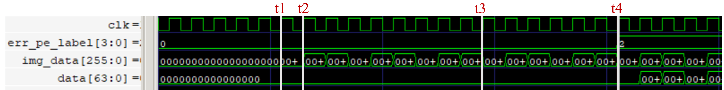
PE阵列故障检测波形图
9个时钟周期
9个时钟周期
对第2个PE
进行故障注入
14个时钟周期
输出p=2
故障索引p值
PE阵列的
输入特征图数据
备用PE的
输入特征图数据
PE阵列故障检测波形图
Notes:
PE阵列故障检测波形如图所示
err_pe_label为故障索引$p$值，
img_data为PE阵列的输入特征图数据，
data为备用PE的输入特征图数据。
在t2时刻对第二个PE模块进行了故障注入
在t4时刻，故障索引信号输出$p$的值为2，并且使用备用PE替换了故障PE，将第二个PE的输入传输给了备用PE的输入data。
从故障发生到备用PE的切换共经历了14个周期。
从t1到t3时刻9个时钟周期的输入，对应一组8个特征图数据输出，以此类推
检错切换时，最多有两组16个通道的特征图数据存在故障，
由于CNN能够容忍一定程度的错误，这一错误在后续层的处理过程中会逐渐减弱，最终不会影响DPU的分类结果。

Slide 17
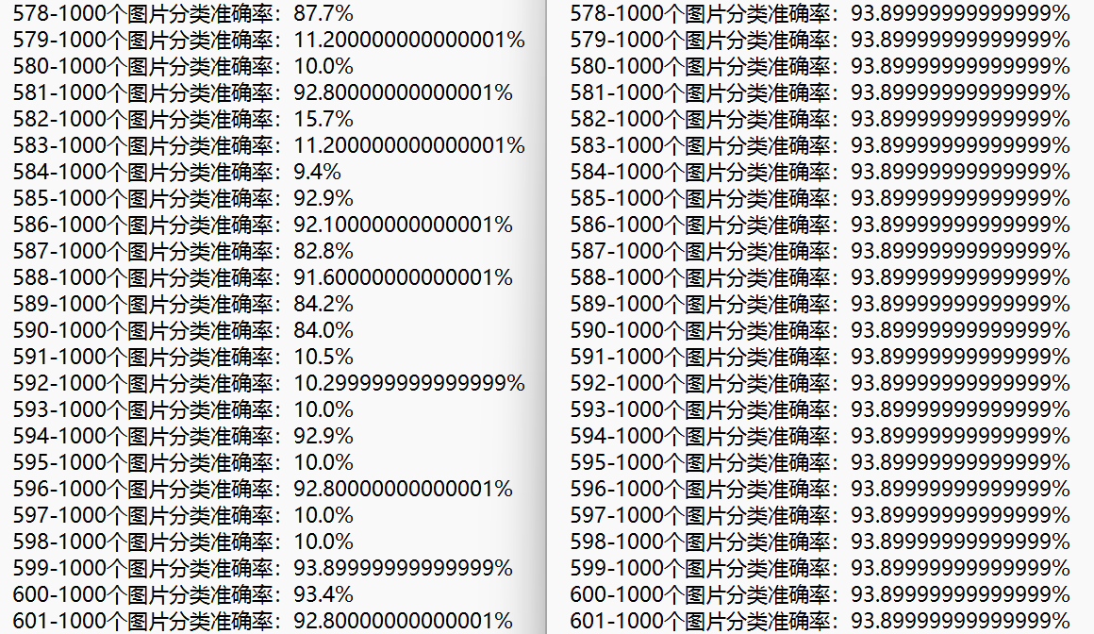
容错保护前后精度测试对比
针对PE阵列中同一个Critical bit进行精度测试
容错保护前后分类准确率对比
容错保护前
容错保护后
Notes:
为了验证容错方案的可行性，
针对PE阵列中同一个Critical bit进行精度测试，容错保护前后分类准确率对比如图所示
左侧为容错保护前的精度测试结果，可以看到有很多分类准确率在百分之十几的Critical bit
右侧为容错保护后的精度测试结果，可以看到容错保护后，分类准确率得到了有效的提升

Slide 18
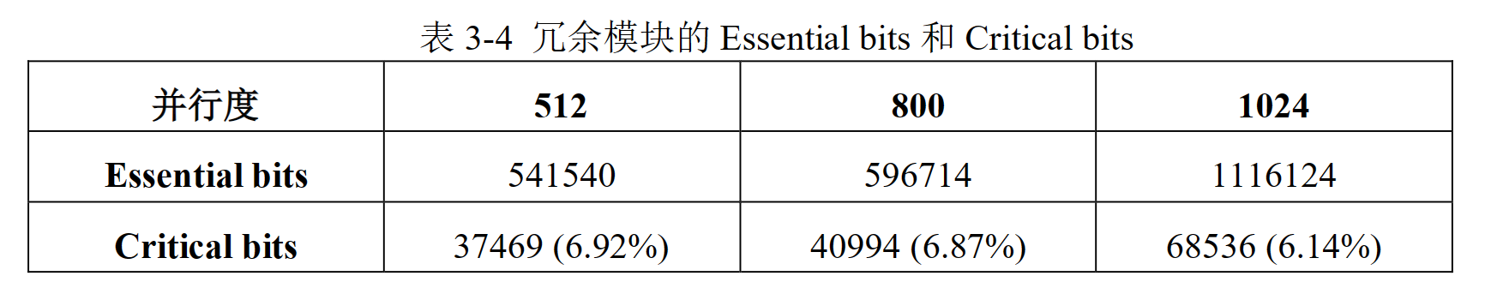
PE阵列故障检测逻辑可靠性评估
Notes:
PE阵列故障检测逻辑的可靠性评估结果如表所示
冗余模块的Critical bits占比都在7%以内
在对这些Critical bits进行精度分析时发现，
冗余模块的Critical bits不会影响DPU的分类结果，表明PE阵列容错设计中的冗余模块具有较高的可靠性。

Slide 19
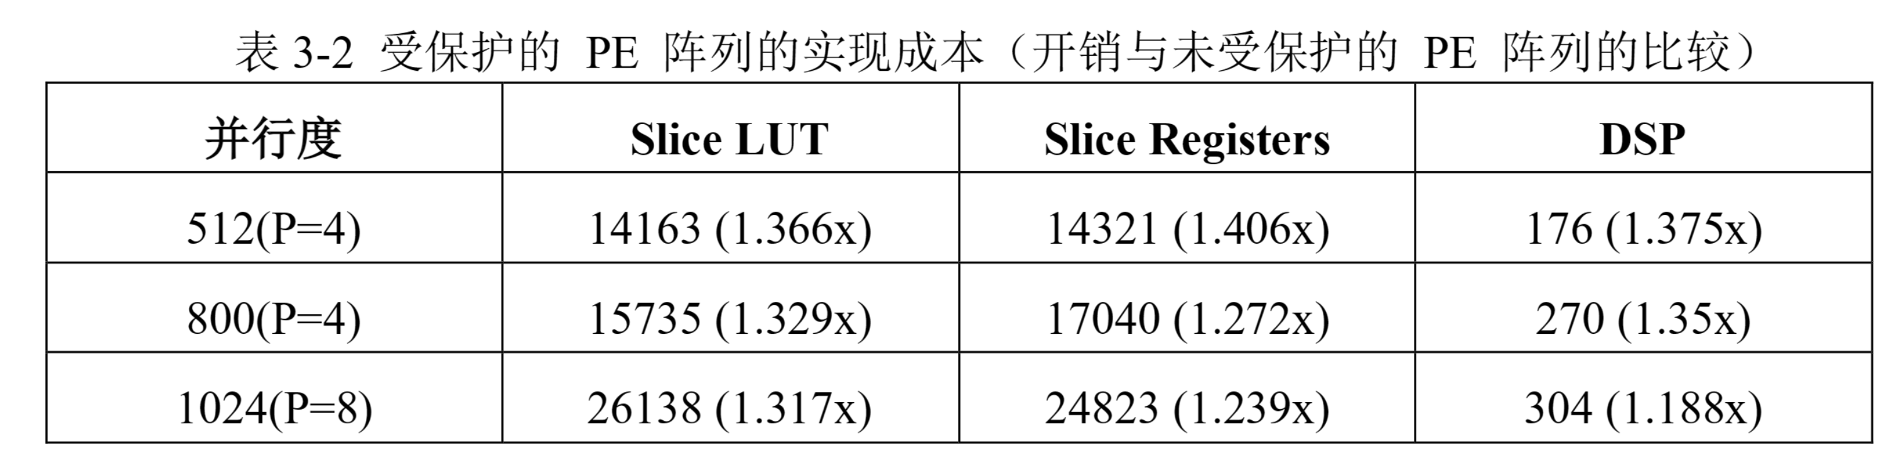
PE阵列容错资源开销分析
容错保护后PE阵列资源开销分析
加和校验方案：
参考论文：FT-CNN_Algorithm-Based_Fault_Tolerance_for_Convolutional_Neural_Networks
并行度 | Slice LUT | Slice Registers | DSP
512(P=4) | 14792(1.427x) | 26285(2.581x) | 152(1.188x)
传统的三模冗余方案
保护成本在3倍以上
Notes:
针对不同并行度的DPU，受保护的PE阵列的资源开销如表所示
512的并行度为例，受保护的PE阵列的资源开销约为原始阵列的1.37倍。
(切两次)
而基于加和校验的保护方案，保护资源开销均超过了1.6倍
传统的三模冗余方案资源开销为原始阵列的3倍以上

Slide 20
数据搬运模块容错设计及可靠性评估

Slide 21
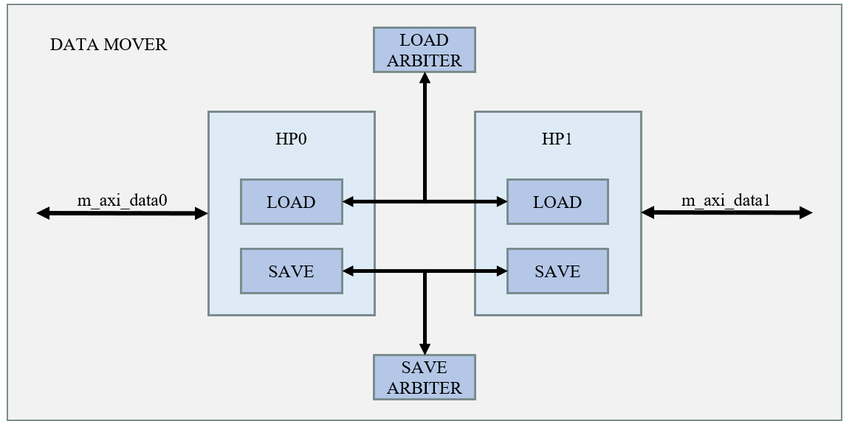
数据搬运模块结构
将DDR中的数据读入片上缓存
进行数据传输时的接口
进行数据传输时的接口
数据搬运模块结构
将片上缓存中的数据写回DDR
Notes:
数据搬运模块负责CNN加速器与DDR进行数据交互，
主要分为LOAD和SAVE两个模块。
LOAD模块负责将DDR中的数据读入片上缓存，包括输入图片、权重以及特征图数据。
而SAVE模块则将片上缓存中的数据写回DDR，主要是每一层输出的特征图数据。

Slide 22
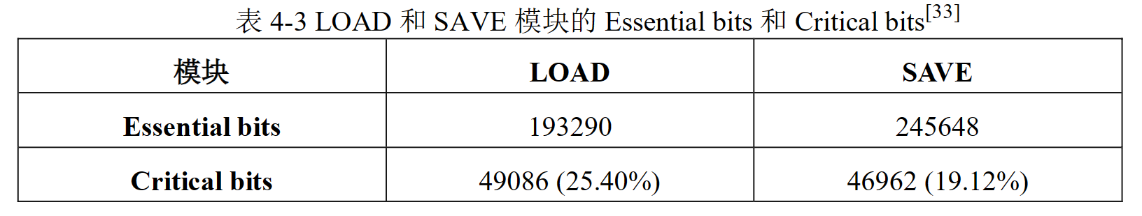
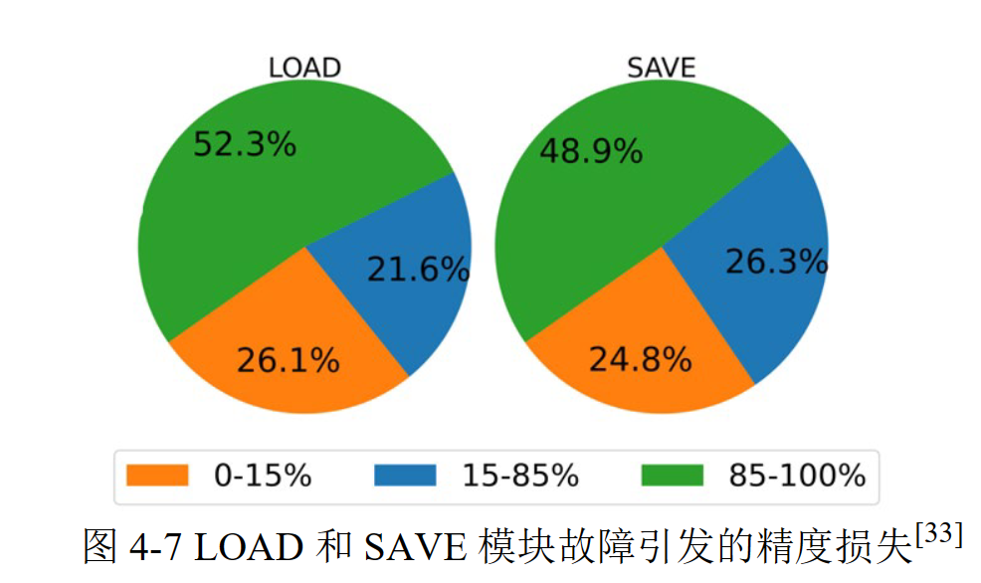
无容错保护数据搬运模块可靠性评估
分类准确率
Notes:
在容错保护之前，数据搬运模块Critical bits的占比及精度分析如图所示
数据搬运模块出现故障而引发的精度损失更为严重
所以有必要对数据搬运模块进行容错保护

Slide 23
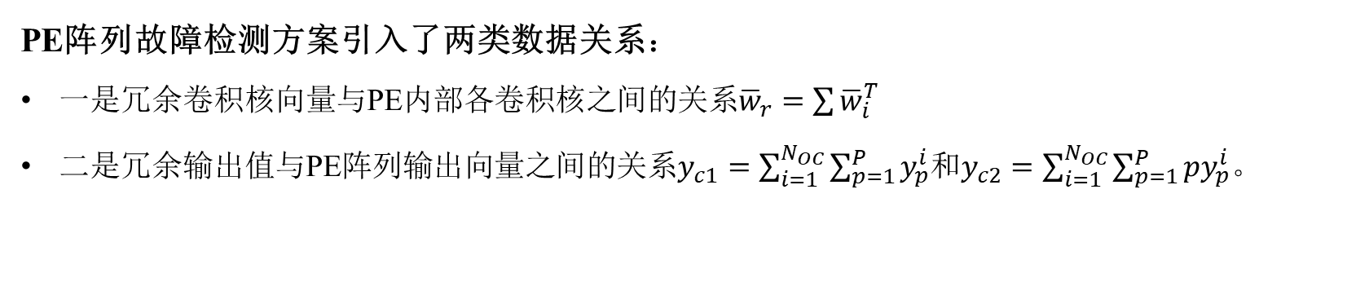
数据搬运模块保护方案思路
PE阵列故障检测方案引入了两类数据关系：
一是冗余卷积核向量与PE内部各卷积核之间的关系${\overline{w}}_{r}=\sum{{\overline{w}}_{i}^{T}}$
二是冗余输出值与PE阵列输出向量之间的关系$y_{c1}=\sum_{i=1}^{N_{OC}}{\sum_{p=1}^{P}{y_{p}^{i}}}$和$y_{c2}=\sum_{i=1}^{N_{OC}}{\sum_{p=1}^{P}{{py}_{p}^{i}}}$。
利用针对PE阵列故障检测所引入的数据间关系
间接对数据搬运模块进行故障检测
Notes:
由于数据搬运模块没有特殊处理结构可被用于故障检测，
本课题利用针对PE阵列故障检测所引入的数据间关系，
间接对数据搬运模块进行故障检测，并在检测到故障的情况下利用备份单元进行替换。

Slide 24
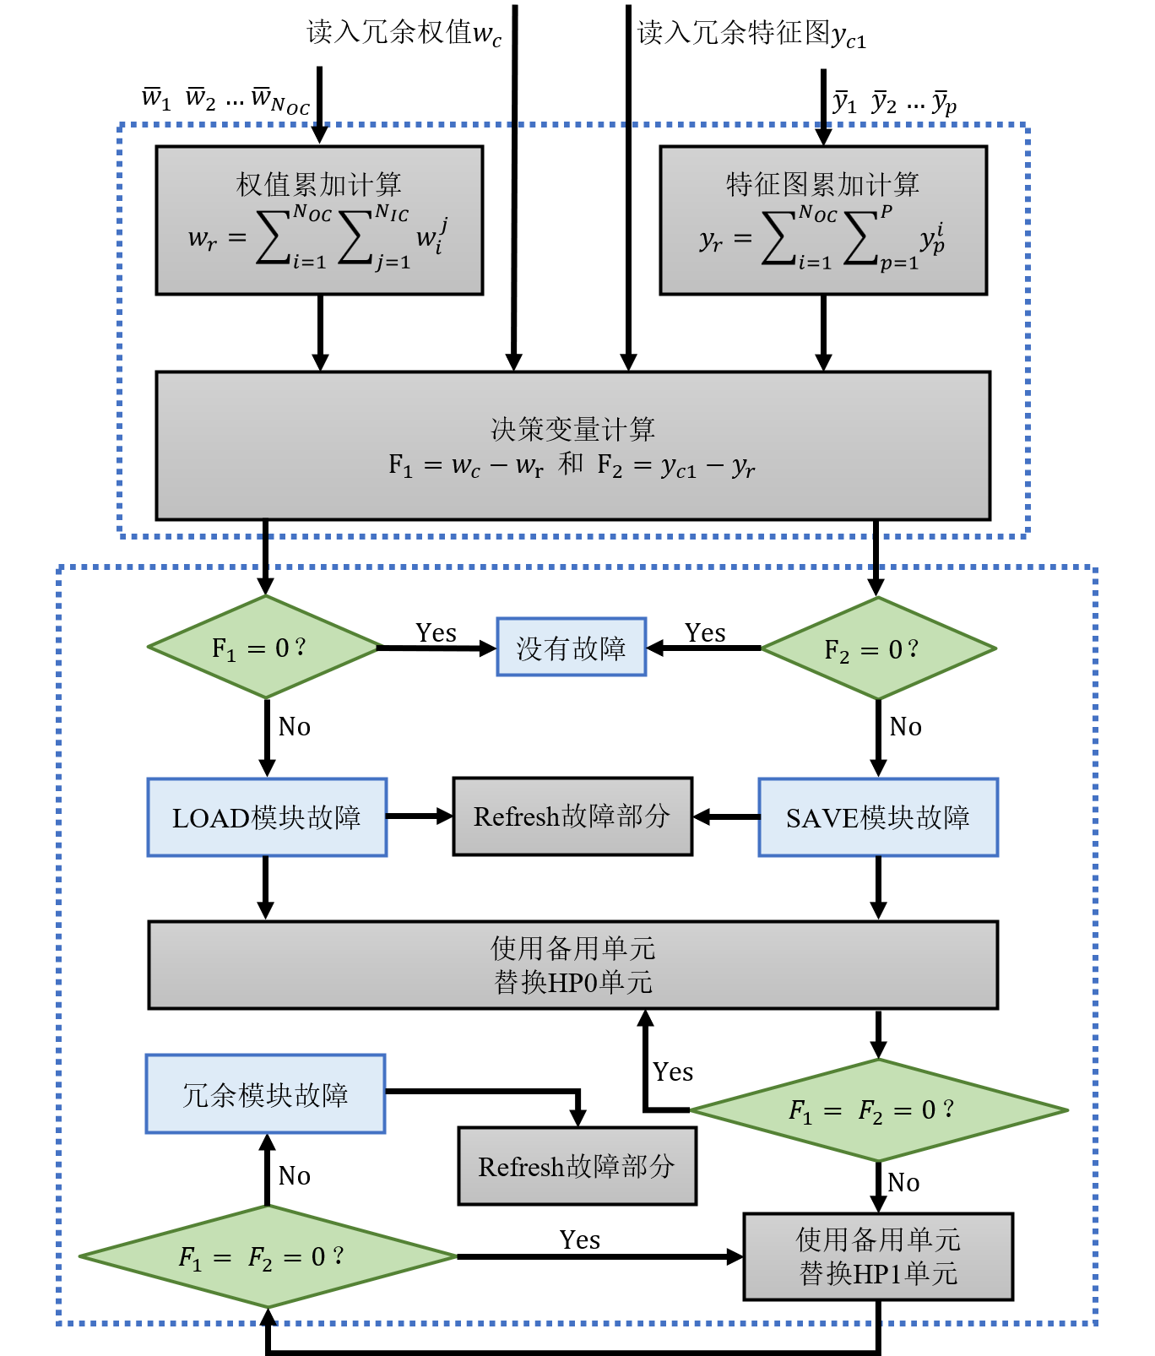
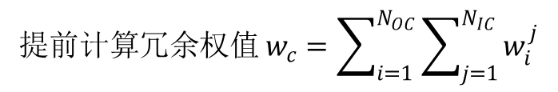
数据搬运模块保护方案中的比较判断过程
$$提前计算冗余权值{ w}_{c}=\sum_{i=1}^{N_{OC}}{\sum_{j=1}^{N_{IC}}{w_{i}^{j}}}$$
数据搬运模块保护方案中的比较判断过程
Notes:
数据搬运模块保护方案的比较判断过程如图所示
首先需要修改指令集，提前计算好冗余权值$w_{c}$，
无故障时$w_{c}$值与w_{r}的值相等
在load阶段将冗余权值$w_{c}$和权重一同从ddr中加载到片上缓存，在计算w_{r}时，如果两个值不相等则认为load阶段存在故障
dpu在运行过程中，会将每一层的输出特征图从片上缓存save到ddr中
当运行下一层时，会将特征图数据从ddr中重新load到片上缓存
所以，也需修改相关的指令集，将每一层计算得到的冗余特征图yc1同输出特征图一起save到ddr中，
然后当load下一层特征图数据时，同时将yc1 load到片上缓存中，
对特征图数据进行相应的加和校验得到yr，如果两个值不相等，则说明save阶段存在故障
在检测到故障之后，就会使用备份单元替换掉故障单元

Slide 25
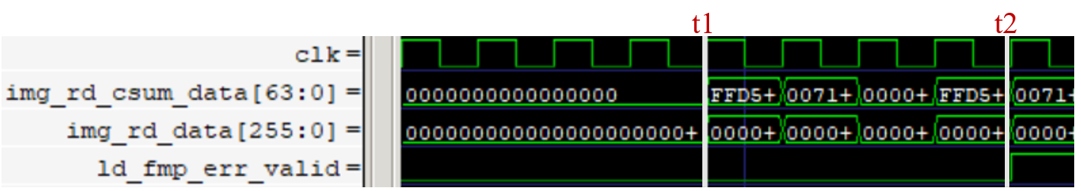
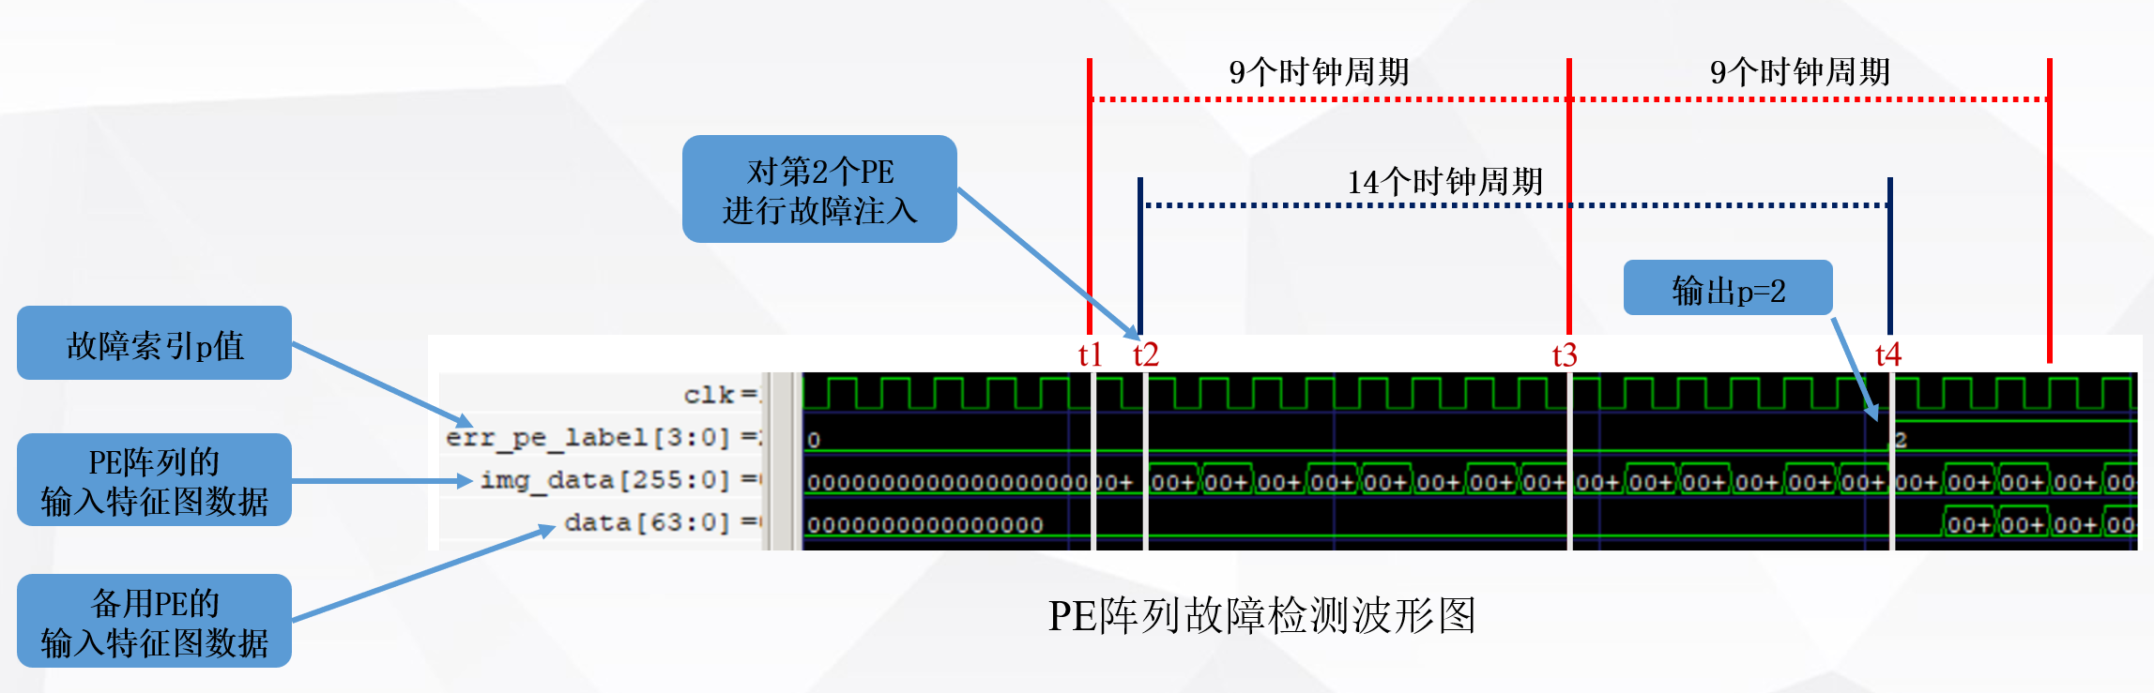
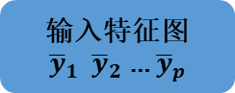
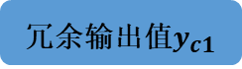
数据搬运模块故障检测波形图
对save模块进行故障注入
4个时钟周期
冗余输出值$y_{c1}$
输入特征图${\overline{y}}_{1} {\overline{y}}_{2} \text{… }{\overline{y}}_{p}$
输出故障有效信号
故障有效信号
SAVE模块故障检测波形图
Notes:
SAVE模块和LOAD模块的检测波形大体相同，这里以SAVE模块的故障检测为例
第一个信号为冗余输出值yc1
第二个信号为输入特征图数据
第三个信号为故障有效信号
t1时刻对save模块进行故障注入，经过4个时钟周期后，
t2时刻输出故障有效信号
结合之前提到的，每9个时钟周期的输入，对应一组8个特征图数据的输出
所以理论上SAVE模块或LOAD模块故障，最多会影响16个特征图数据的输出，同样不会影响最终的分类结果

Slide 26
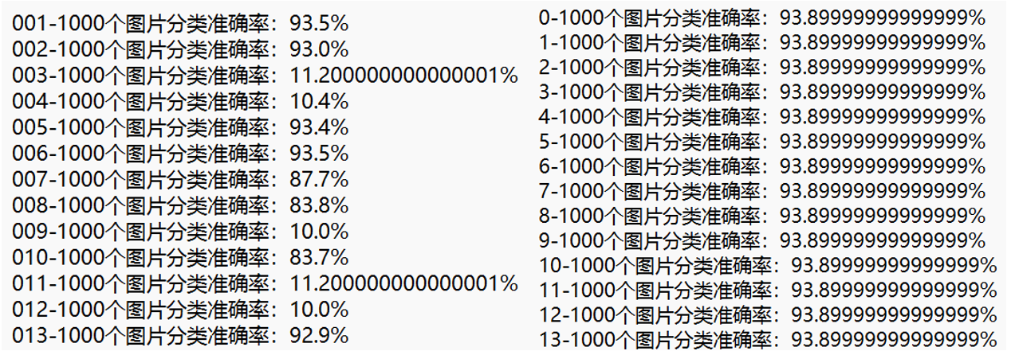
容错保护前后精度测试对比
针对数据搬运模块同一个Critical bit进行精度测试
容错保护前后分类准确率对比
容错保护前
容错保护后
Notes:
为了验证容错方案的可行性
针对LOAD和SAVE模块中的同一个Critical bit进行精度测试，容错保护前后分类准确率对比如图所示
可见分类准确率得到了有效的提升

Slide 27
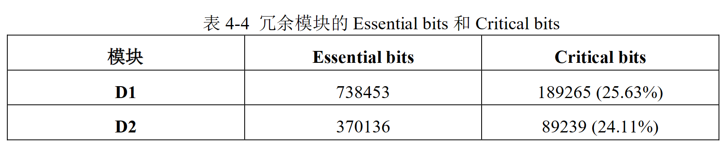
数据搬运模块故障检测逻辑可靠性评估
LOAD阶段检错
SAVE阶段检错
精度未受影响
Notes:
故障检测逻辑包含D1和D2两个子模块，分别用于LOAD阶段和SAVE阶段的检错
这两个子模块的可靠性评估结果如表所示
可以看到Critical bits的占比在25%左右
之后对Critical bits进行精度分析
发现这些Critical bits同样不会影响DPU的分类结果
表明数据搬运模块的故障检测逻辑具有较高的可靠性。

Slide 28
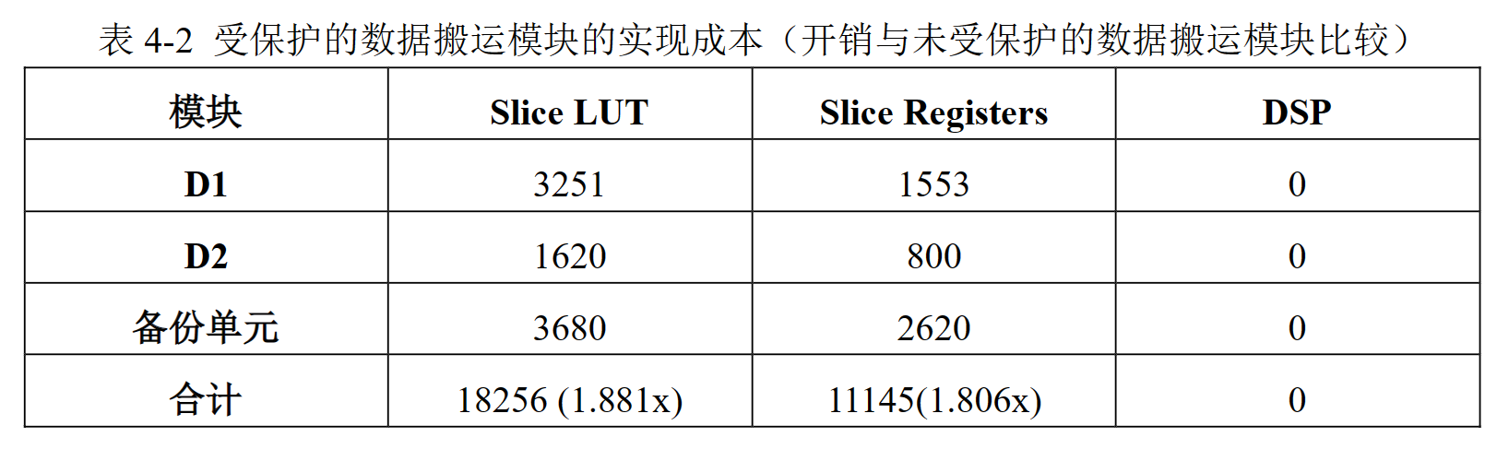
数据搬运模块容错资源开销分析
容错保护后数据搬运模块资源开销分析
Notes:
容错保护后数据搬运模块资源开销分析如图所示
保护开销约为1.85倍
由于没有相关工作对CNN加速器中的数据搬运模块进行容错设计
而传统的三模冗余加固方案资源开销要超过3倍，
所以从资源开销上来看，数据搬运模块的容错方案具有较强的实用性

Slide 29
工作总结

Slide 30
工作总结
总结：
针对PE阵列提出了一种基于检测替换的高效容错方案。该方案首先利用两个冗余向量乘法来进行故障检测，进而进行故障单元替换，资源开销低于现有方案且实现复杂度低。
针对数据搬运模块，利用针对PE阵列故障检测所引入的数据间关系，实现了对数据搬运模块的故障检测及备份单元的替换。
针对PE阵列以及数据搬运模块的容错方案的可靠性进行了评估，证明了容错方案的可靠性。

Slide 31

天津大学
请老师批评指正
答辩人：史金昌

Slide 32
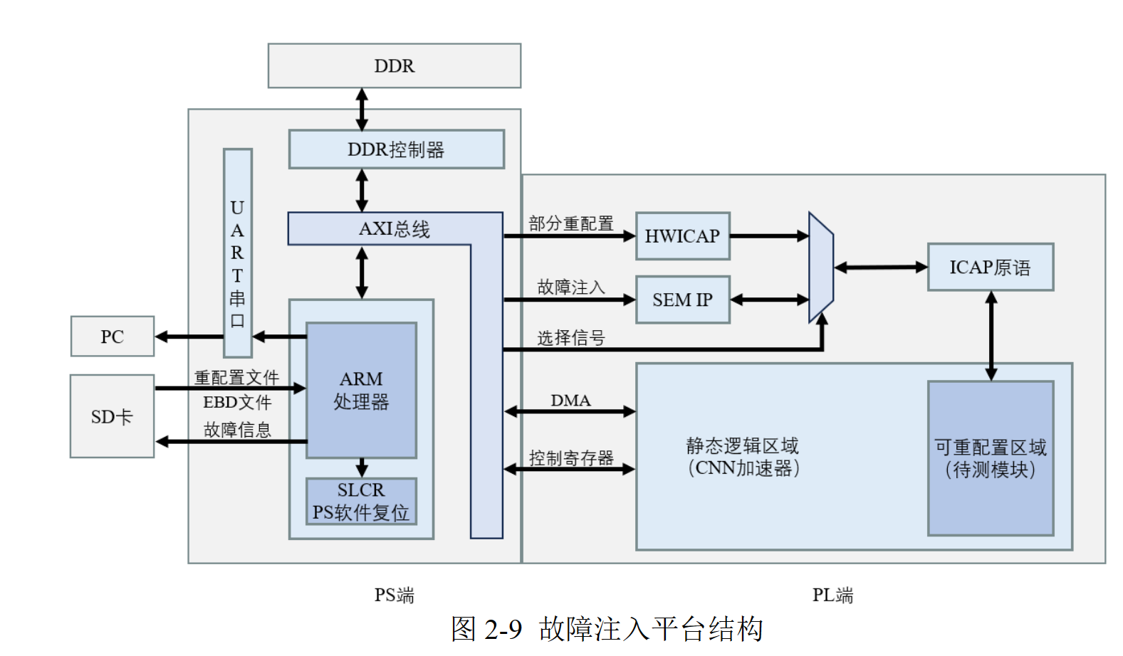
故障注入工具
Notes:
实验室开发的故障注入平台是用来模拟单粒子翻转的。
这是我们故障注入平台的大致结构
我们的故障注入平台分为PS端和PL端，PS部分包括一块ARM-A9架构双核处理器，还有ARM周边的UART、AXI总线、片上存储等资源。
ARM通过UART接口与上位机相连，接收上位机的指令并将测试结果传回上位机。
PL部分需要使用支持部分重配置技术的FPGA，我们实验室使用的有7系列的7020、7030、7045，还有UltraScale+系列的xczu9eg。
在平台PL侧有一块可重配置区域用来放待测模块，ARM通过AXI总线从BRAM_CTRL中读取待测模块的输出结果
ARM可以通过HWICAP与ICAP接口交互来访问配置空间，进而可以获取配置空间的地址，进而生成故障注入字典
在进行故障注入时，ARM通过控制SEM IP来实现对可重配置区域的故障注入，通过故障注入字典进行逐比特的测试
在每个比特故障注入之后，都会将可重配置区域进行重配置

